Slide 1

Projet TCB
Kit d’arbitrage et suivi des performances des joueurs
DOUARIN Andy, DONNART Antoine, Menn Maël, GABARROU—THIMOTHEE Alexis

Slide 2
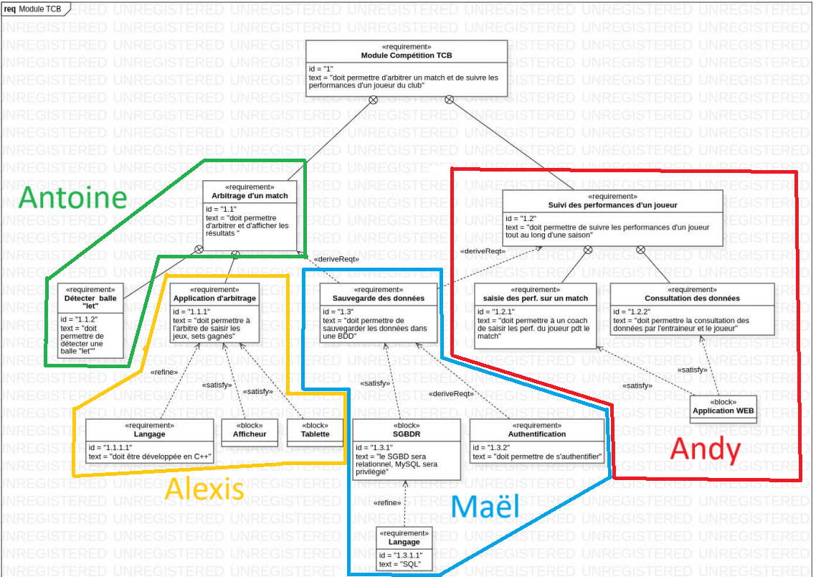

Slide 3
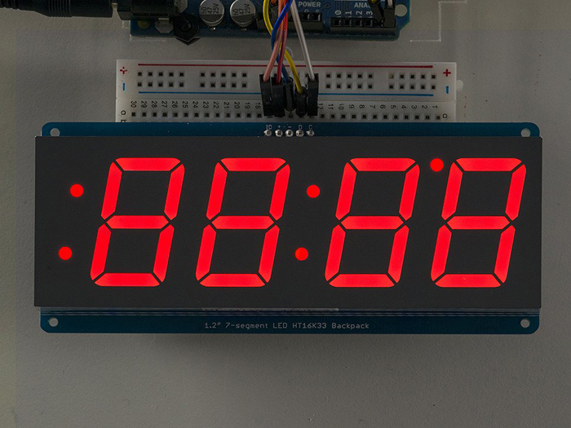
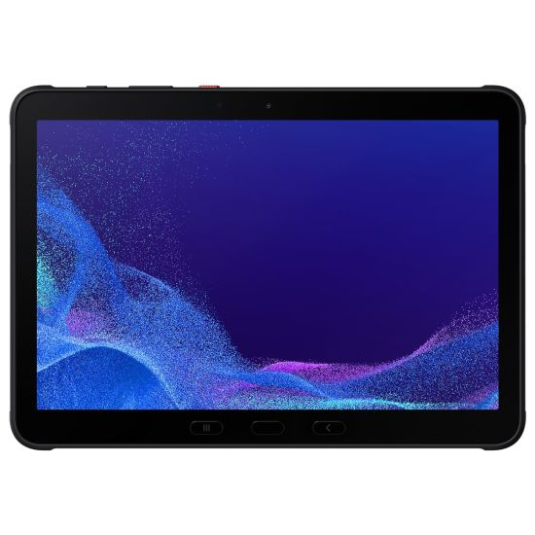
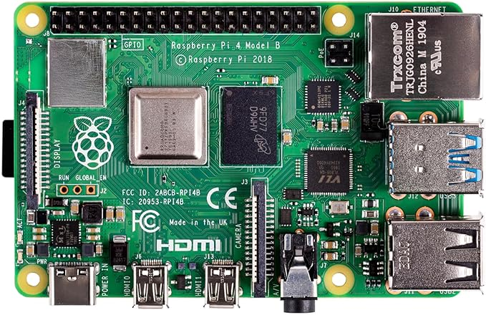
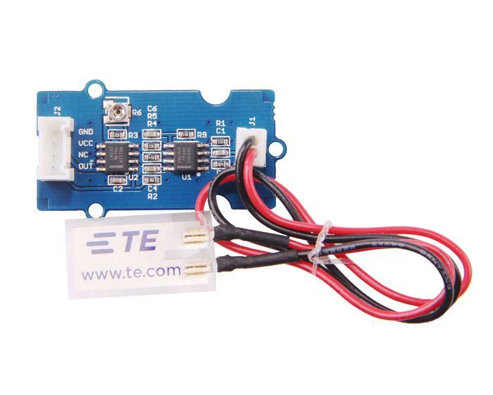
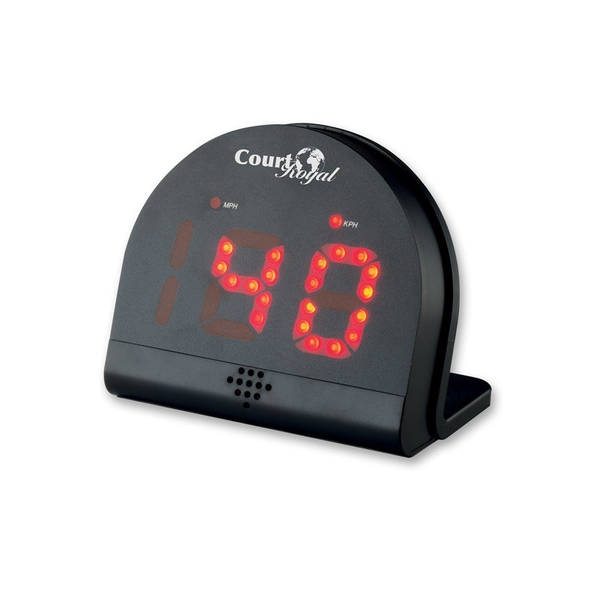
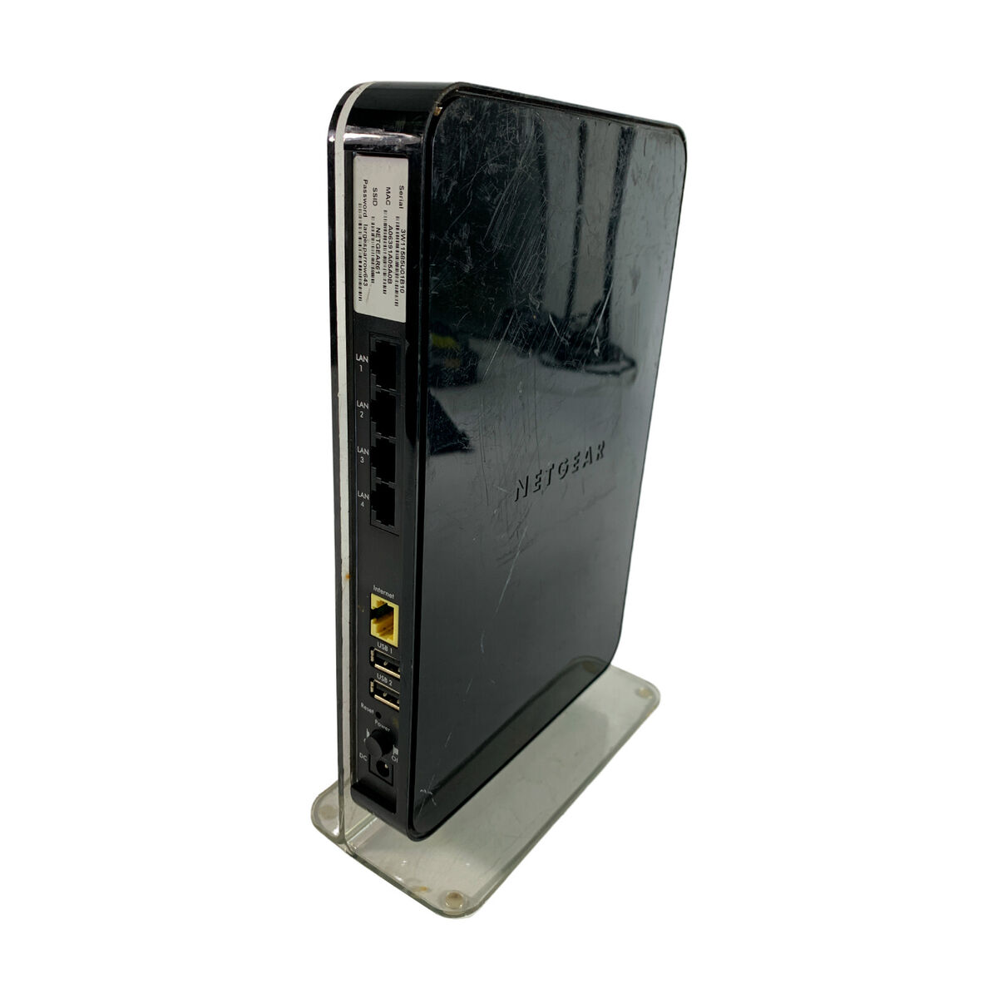
Schéma kit arbitrage
Capteur + afficheur
Afficheur LED
Application arbitrage
Broker
Raspberry PI3 lite
OS lite
Connexion filaire/ sans fil
Sans fil grâce au WIFI
Capteur Vibratoire Type serie supporte Raspberry
Sans fil via carte esp8266
Passerelle connexion vers BDD + site web
Sans fil ou filaire en fonction du matériel
Capteur vitesse
Decathlon
(optionnel)

Slide 4
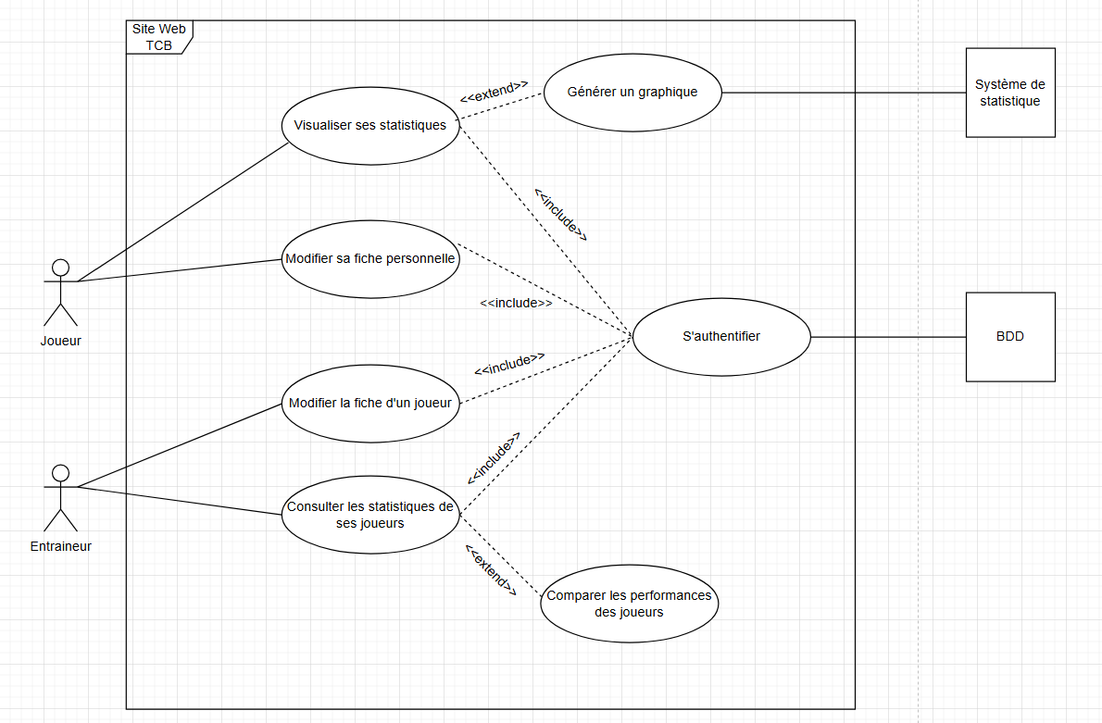
Diagramme de cas d'utilisation du site web

Slide 5
